Slide 1
Chap03. 오라클 데이터베이스와 도구 프로그램 설치

Slide 2
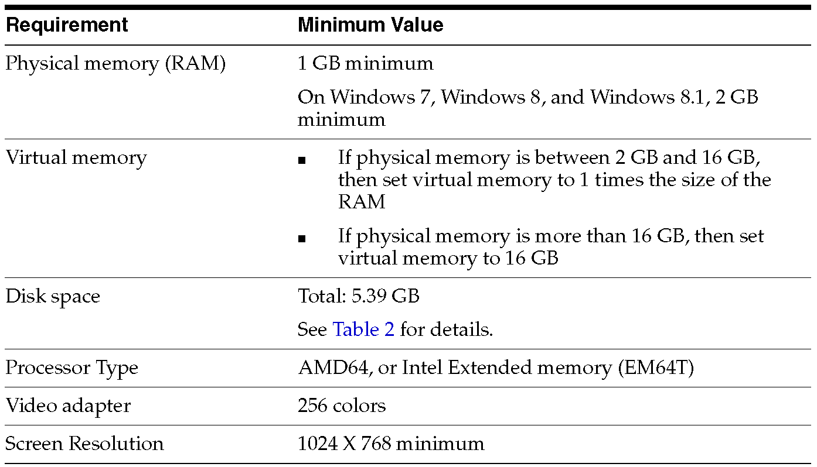
03-1 오라클 데이터베이스 설치 및 접속
오라클 데이터베이스 설치 전 준비사항

Slide 3
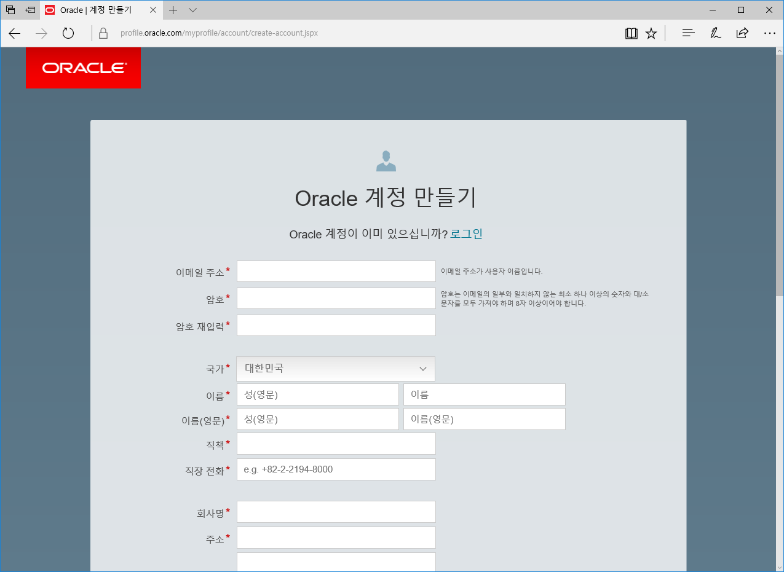
03-1 오라클 데이터베이스 설치 및 접속
오라클 데이터베이스 설치
계정 생성하고 로그인하기

Slide 4
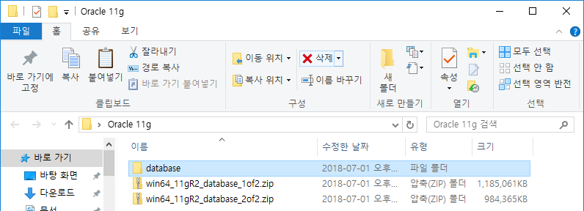
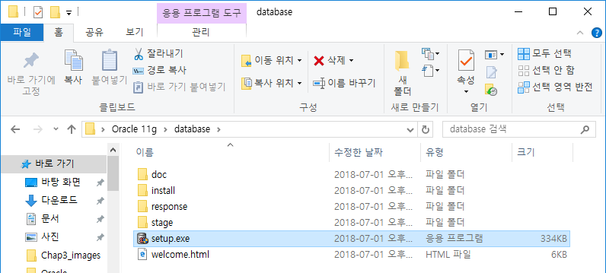
03-1 오라클 데이터베이스 설치 및 접속
오라클 데이터베이스 설치
파일 압축 풀기
하나의 폴더에 압축을 풀고난 후 실행

Slide 5
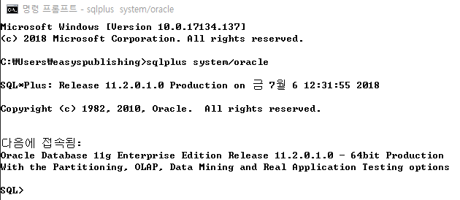
03-1 오라클 데이터베이스 설치 및 접속
오라클 데이터베이스 접속 및 SCOTT 계정 설정
접속하기
명령 프롬프트에서 실행

Slide 6
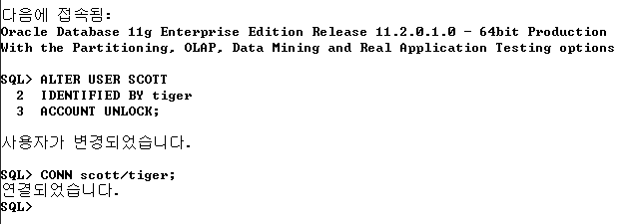
03-1 오라클 데이터베이스 설치 및 접속
오라클 데이터베이스 접속 및 SCOTT 계정 설정
SCOTT 계정을 사용할 수 있도록 설정하기
SCOTT 계정 설정 후, 접속

